Slide 1
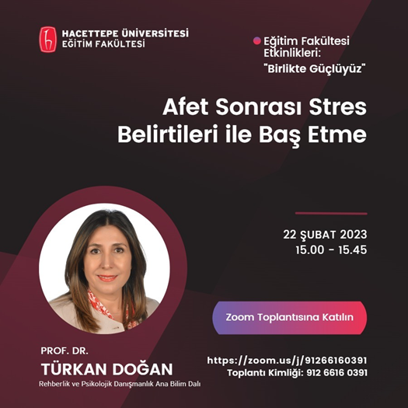

Slide 2
Afetlerden Kimler Etkilenir?
Afete maruz kalanlar
Afette yakınlarını kaybedenler
Mal varlığını kaybedenler
Arama kurtarma ekipleri; afet çalışanları; medya mensupları; gönüllüler
Görgü tanıkları
TV ve sosyal medyadan izleyenler ve dinleyenler
Doğrudan ve dolaylı….

Slide 3
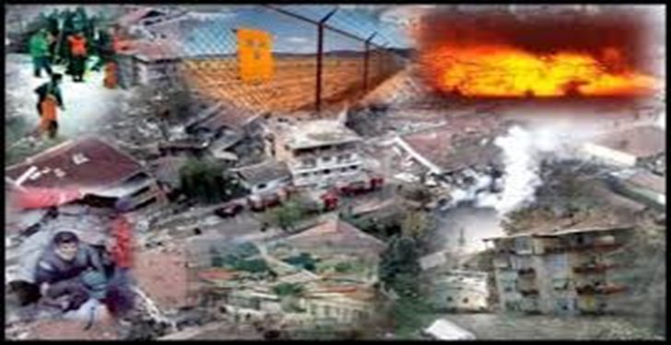
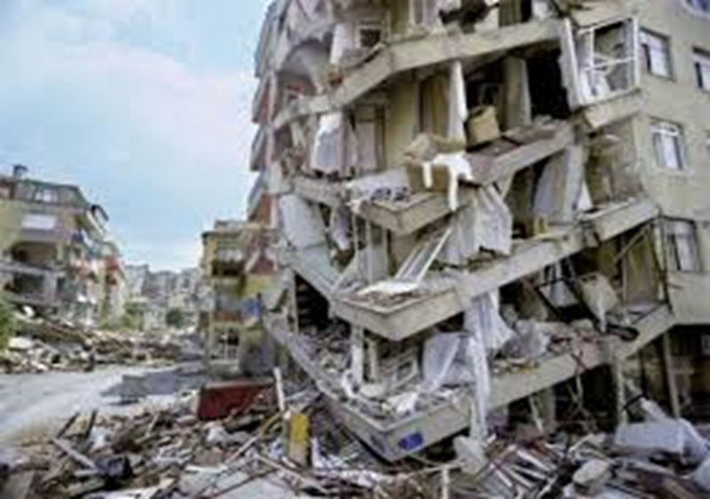
Afet olayın kendisi değil, doğurduğu sonuçlardır.

Slide 4
Afet Türleri
Doğal Afetler
İnsan Kaynaklı Afetler
Deprem
Salgın hastalıklar
Sel
Kasırga
Toprak kayması
Volkan patlaması…
Kimyasal ve Nükleer kazalar
Büyük yangınlar
Terör Olayları
Savaşlar
Büyük uçak/trafik kazaları
Barajların yıkılması…

Slide 5
Afete Gösterilen Genel Tepkiler
Olayın niteliğine ve büyüklüğüne bağlıdır.
Olayın yıkıcılık düzeyiyle insanların öznel tepkileri arasında doğrudan bir ilişki vardır.
UNUTMAYIN
Normal olmayan bir duruma gösterilen normal tepkilerdir.

Slide 6
Psikolojik Etkileri
Tepkileri geniş bir yelpazede ele almak mümkündür.
Aynı olaya maruz kalan kişilerin farklı tepkiler gösterebilir.
Kaçma-savaşma-donup kalma tepkileri verebilir.
Bu tepkilerin şiddeti normal tepkilerden patolojik tepkilere kadar kayan bir değişim gösterir.
Afet/Travma sonrası tepkilerin çoğu kalıcı değildir.
Ancak travmatik olayın etkileri o anda atlatılmış gözükse dahi ileride yaşanabilecek travmalarla baş etmeyi güçleştirebilir.

Slide 7
Risk Etmenleri
Kişisel geçmiş
Kişilik özellikleri (saldırganlık, nevrotik, kaygılı kişilik…)
Önceki travmatik yaşantılar
Başa çıkma yöntemleri
Destek kaynakları
Olayla ne kadar yüzleşildiği
Kayıplar
Şiddet
Afet sonrası olaylar/çevre
Psikofizyolojik etmenler ve Sosyo-ekolojik etmenler (aile kökenleri, sosyo ekonomik durum, aile dışından sosyal destek v.b.)
Bilişsel etmenler (IQ, öğrenme hızı…)

Slide 8
Duygusal Tepkiler
Ümitsizlik
Sinirlilik
Karamsarlık, üzüntü, depresif duygu durumu
Yas
Gerçek dışı hissetmek
Değersizlik hissi
Utanç
Suçluluk
Şok
Şaşkınlık
Panik
Öfke
Çaresizlik
Boşlukta hissetme
Hissizlik
Kaygı
Aşırı korku hali
Anlamsızlık

Slide 9
Bilişsel Tepkiler
Konsantrasyon boz.
Karar vermede zorluk
Hafıza sorunları ve/veya hafıza kaybı
Kendine inancın kaybı
Düşüncelerde karışıklık/düzensizlik
Kendini suçlama
Yanlış inançların geliştirilmesi (Hep benim suçumdu.)
Yaşadıklarını çarpıtma/değiştirme
Kendine saygı duymama
Kötü şeyler olacağı konusunda endişe geliştirme
İstenmeyen/ önlenemeyen düşünceler ve anılara maruz kalma

Slide 10
Davranışsal Tepkiler
İçine kapanık veya çok durgun (hareket etmeyecek kadar) görünmek
Başkalarına tepki vermemek
Hiç konuşmamak
Kendine ve çocuklarına bakamamak
Hatırlatıcı uyaranlardan kaçınma
Yerinde duramama
Ani irkilmeler

Slide 11
Fiziksel Tepkiler
Titreme
Tedirginlik
Yorgunluk/bitkinlik
İştah ve Uykuda bozulma
Ağrı ve Sızı
Baş ağrısı
Baş dönmesi
Bağışıklık sisteminde bozulmalar
Mide, bağırsaklarda sorunlar
Çarpıntı
Bulantı
Göğüs ağrıları

Slide 12
Sosyal (Kişiler Arası) Tepkiler
Yabancılaşma
Sosyal geri çekilme
Kişiler arası ilişkilerde çatışmalar ve sorunlar (aile, iş, okul, evlilik)
Güvensizlik
Şüphecilik
Yargılayıcı ve suçlayıcı olma

Slide 13
Çocuklar ve Ergenler
Yetişkinlerin bakım ve gözetimine muhtaçtırlar.
Günlük rutinleri (kahvaltı, giyinme, temizlik, okul için hazırlık, uyku düzeni v.b.)
Bilişsel ve duygusal olgunluğa ulaşmamışlardır.
Etkili başetme becerilerini harekete geçiremezler.
Kendilerini koruyamazlar.

Slide 14
Çocuklar ve Ergenler
Tepkileri yaş ve gelişim dönemlerine bağlıdır.
Küçükler daha erken dönem davranışlarına dönebilirler.
Okul çağındakiler kötü şeylerin nedeni olduklarına inanabilir, yeni korkular geliştirebilir, daha az tepki gösterebilir, yalnız hissedebilir ya da krizdeki insanların kurtarılması ve korunması ile fazla meşgul olabilirler.
Ergenler “hiçbir şey” hissetmeyebilirler, arkadaşlarından soyutlanmış veya farklı hissedebilirler ya da riskli davranışlar ve olumsuz tutumlar gösterebilirler.

Slide 15
Afet Sonrası Aşamalar
I. Psikolojik Şok Dönemi
II. Tepki Dönemi
III: İşlemleme ve Üzerinden Geçme Dönemi
IV: İyileşme/ Yeniden Oryantasyon Dönemi

Slide 16
I. Psikolojik Şok Dönemi
(İlk 24 saat veya daha uzun)
Fizyolojik uyarılma
Algıda hassasiyet
Mantıklı düşünememe ve karar verememe
Hafıza ve dikkati yoğunlaştırma güçlükleri
Her şeyin gerçek dışı görünmesi-dissosiyasyon-bana olmuyor
Duyguların küntlenmesi/taşlaşmak
Acı hissetmeme
Bazıları panik, donma reaksiyonları gösterebilir (%20)

Slide 17
I. Psikolojik Şok Dönemi
Neler yapılabilir?
Önce yaşamsal/ hayatta kalmaya yönelik faaliyetler yapılmalı (açlık, susuzluk, ısınma ve barınma).
Bu kaygılar ortadan kalktıktan sonra psikolojik sorunlar başlar (önce hayatta kalmak sonra TSSB)
Birinci önleyici koruyucu müdahale yapılmalı.
Müdahalede yaşamın devam ettiğini görmesi esastır.
Stres tepkileri şoktan toparlanma çabasıdır.

Slide 18
II: Tepki Dönemi (Afetten sonra 2-6 gün, ne olduğunun fark edilmesi)
Duygusal karmaşa: Kaygı, korku, öfke, sinirlilik, umutsuzluk, çaresizlik, üzüntü, suçluluk, utanç, suçlama, güvensizlik, kendini yalnız ve kopuk hissetme.
Bedensel/fizyolojik tepkiler: Titreme, bulantı, kardiak sorunları (çarpıntı gibi), adale ağrıları, baş dönmesi, yorgunluk, yerinde duramama, uyku sorunları, iştah değişimleri

Slide 19
Tepki Dönemi (Devam)
Afet durumunu hatırlatan uyaranlardan kaçınma
Afet ile ilgili tekrar eden düşünceler ve hayaller (flashback)
Korkutucu, dehşet verici rüyalar ve kabuslar
Tüm bu tepkiler çok korkutucudur ve afetzede ürker ve delireceğini düşünebilir.

Slide 20
III: İşlemleme ve Üzerinden Geçme Dönemi
Afetzede artık afet ile ilgili konuşmak istemez
Kaybettikleri için yas tutar
İşlemleme içsel olarak devam eder
Üzüntü, özlem gibi güçlü duygular yaşayabilir
Hafıza ve dikkat sorunları
Kişilerarası ilişkilerde sorunlar, sinirlilik ve çatışmalar, dış kaynaklara/kişilere öfke patlamaları
Yalnız bırakılmak ister, psikolojik olarak orada değildir

Slide 21
Neler Yapılabilir?
Normal rutine dönülmesi, işe/okula gitmek gibi, kontrol duygusu verir ve sosyal destek getirir.
Gelecek perspektifi yaratmak: Gelecekte neler olacağını bilebilirim, olacakları ben etkileyebilirim, çaresiz değilim, kontrol edebilirim, umut aşılamak.

Slide 22
IV: İyileşme/ Yeniden Oryantasyon Dönemi
Olanları kabul etme ile başlar
Tepkilerin şiddeti azalır
Afetzede günlük hayatta olanlara ilgi göstermeye başlar
Gelecekle ilgili planlar yapılır
Duygusal olarak kendini daha iyi hisseder

Slide 23
IV: İyileşme (devam)
Afet/travma olayı yaşamının, anılarının bir parçası haline gelir.
Tüm olanları işlemleyebilmek için zaman gereklidir.
Bazı başa çıkma stratejileri (inkar, bastırma, kaçınma) engelleyicidir.
Belli dönemlerde takılma olabilir ve afet sonrası tüm yaşam etkilenebilir.

Slide 24
Başa Çıkma
Unutmayın hepimizin doğal başa çıkma yolları vardır.
Güçlü yanlarınızı hatırlayın (çalıştık, okuduk, ilişkiler kurduk)
Önemli yaşam kararları bu dönemde verilmemeli (evlat edinme vb.)
Olumsuz stratejilerden kaçınarak olumlu başa çıkma stratejilerini kullanın.
Bu durum daha güçlü hissetmenize ve kontrol duygusunu yeniden kazanmanıza yardım edecektir.

Slide 25
Başa Çıkma
Hayata hiçbir şey olmamış gibi devam etmek mümkün değil ama yaşam devam etmeli
Herkesin bir araya geldiği rutinlere yakın olunmalı (canlılık verir, canlı hissedersek yaşam için gerekenleri yapıyoruz)
Okullar her düzeyde fonksiyonel olmalı
Okullar iyileştirici /Okul merkezli toplumsal sağlık merkezleri / Öğretmenler terapötik taşıyıcılar

Slide 26
Olumsuz başa çıkma stratejilerinden kaçının
Bütün gün uyumayın.
Dinlenmeden veya rahatlamadan bütün gün çalışmayın.
Kendinizi arkadaşlarınızdan veya sevdiklerinizden soyutlamayın.
Kopuk olmak ve yalnız olmak önemli risk faktörüdür.
Temel kişisel ihtiyaçlarınızı/temizliğinizi ihmal etmeyin.
Uyuşturucu madde, sigara ve alkol kullanmayın.

Slide 27
Olumlu başa çıkma stratejilerinizi güçlendirin-1
Yeterince dinlenin.
Mümkün olduğunca düzenli yiyin ve su için.
Aile ve arkadaşlarınızla konuşun ve vakit geçirin.
Sıkıntılarınızı güvendiğiniz biriyle konuşun.
Rahatlamanıza yardımcı olacak faaliyetler yapın (yürümek, şarkı söylemek, dua etmek, çocuklarla oynamak gibi). İçinden gelmezse de zorlayarak yapın.
Fiziksel egzersiz yapın.
Krizdeki başkalarına yardım etmenin güvenli yollarını bulun ve toplumsal faaliyetlere katılın

Slide 28
Olumlu başa çıkma stratejilerinizi güçlendirin-2
Duygularını dışarı vurmak (günlük tutmak, yazmak, sanat, paylaşma) sağaltıcıdır.
Normal rutine dönülmesi, işe gitmek vb. kontrol duygusu verir ve sosyal destek getirir.
İnsanlarla ilişkide kalmak, tabi ki yalnız kalmak istediğiniz anlarda olacaktır.
Dayanışma ve yardımlaşma faaliyetlerine katılmak iyi geliyor; bir anlam yaratmanıza yardım eder.
Kısa hedefler belirlemek
Gelecek perspektifi yaratmak

Slide 29
Olumlu başa çıkma stratejilerinizi güçlendirin-3
Yasınızı tutun.
Kendinize zaman verin (büyük bir olay, çaresizlik, kaygı, üzüntü yaşadığını fark et ve zaman tanı).
Güçsüzlük değil, doğal duygular. Kendinize hoşgörü gösterin.
Yakınlarınızla farklı konularda da konuşun.
Güvenlik önlemlerini alın, gerçek bir tehlikede rahat hissetmedeyiz tetikleniriz.
Felaket görüntülerine tekrar tekrar maruz kalmamaya çalışın, bilgi önemli ama sürekli maruz kalmak travmayı yükler, dikkatinizi başka yere vermeye çalışın.
Olabildiğince düzenli alışkanlıklar oluşturun.

Slide 30
Hatırlatıcı uyaranlar=Anda kalalım
İnsanlar, mekanlar, sesler, kokular, hisler ve ya günün bazı saatleri yaşanan afeti hatırlatabilir ancak bunun afet olmadığını kendinize hatırlatın.
Yaşanan afeti hatırladıklarını fark ettiğinizde; Kendi kendinize; «şu anda üzülüyorum/korkuyorum çünkü depremi hatırlıyorum, çünkü şu anda artçılar oluyor, ama şu anda deprem yok ve güvendeyim» diye telkinde bulunun.
Çevrendeki beş şeye bakıp, say
Yeri/zemini hisset, oturduğun sandalyeyi hisset, kokulara odaklan, ne duyuyorsun (duyu organları)
Güvendeyken güvende hissetmeyi öğrenmek

Slide 31

dogant@hacettepe. edu.tr
http://www.pdr.hacettepe.edu.tr/

